Slide 1
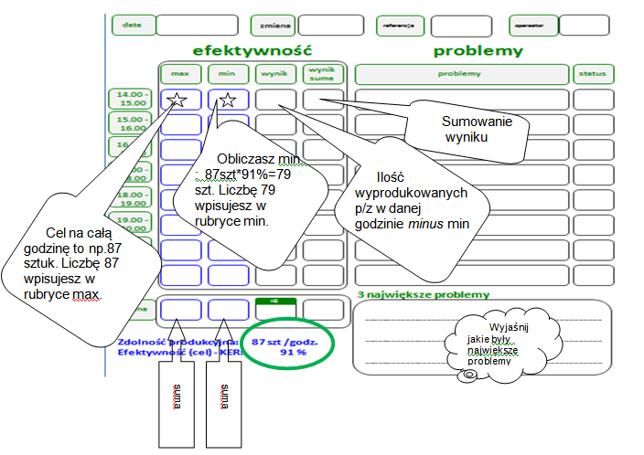
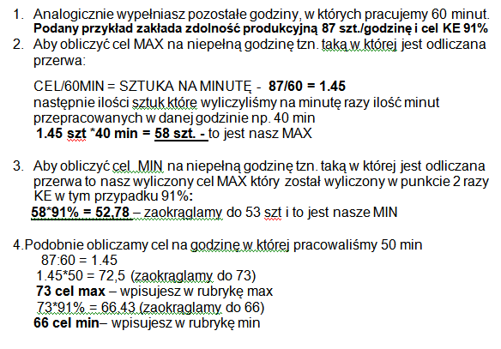
PAPIEROWA KARTA ANIMACJI
Autor: Aleksandra Natkaniec Symbol zmiany……A…..
Data przygotowanie 10.02.2014…… Nr dokumentu P005………..

